Slide 1
تأثير استخدام الهواتف على الطلبة

Slide 2
في بعض الأحيان قد يلجأ الفرد الى استخدام الهواتف و الأجهزة الذكية مثل الجهاز الحاسوبي لمساعدته في المهام اليومية , ولكن كثرة استخدامه سوف يؤدي الى المخاطر التي قد يصيب الطالب بها .
واليوم سوف اتحدث عن اهم هذه المخاطر و كيفية الوقاية منها .

Slide 3
مشاكل في العين
2) اضطرابات النوم , و السمنة
3) تأثر على الصحة العقلية
4) العزلة الاجتماعية
5) فقدان المهارات الاجتماعية
اولاً: مخاطر الاستخدام الغير امن للهواتف الخلوية

Slide 4
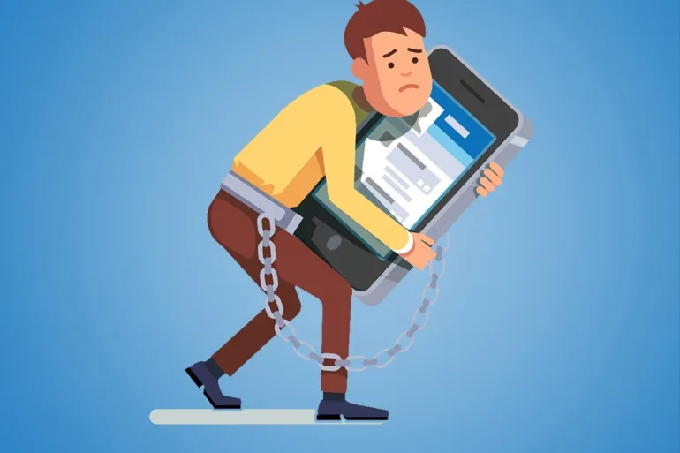

Slide 5
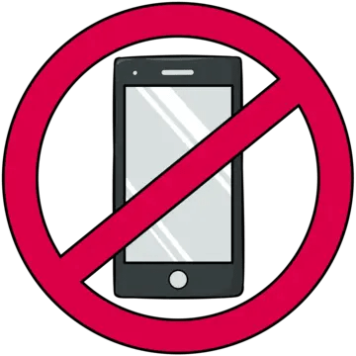
ثانياً : طرق الوقاية من مخاطر الهاتف الخلوي
عدم استخدام الهاتف الخلوي اكثر من ساعتين في اليوم
تجنب ثني رأسك للأسفل لمدة زمنية طويلة
تجنب استخدام الهاتف قبل النوم لمدة 30 دقيقه ; لانها قد تعمل على ادخال اشعة الضوء الأزرق الذي يسبب ضرر للدماغ

Slide 6
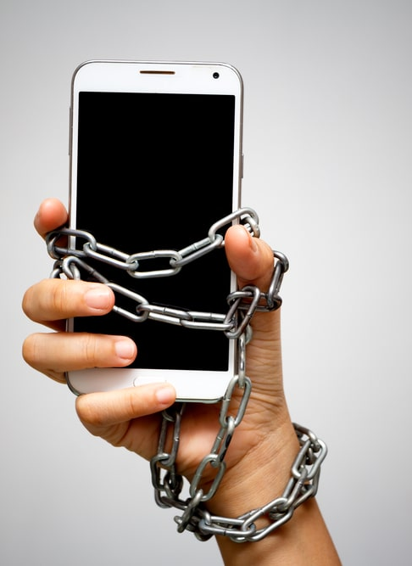
في النهاية , اود ارشادكم للاستخدام الامن للهواتف الخلوية للحفاظ على صحة اجسامنا وعدم العبث بها , فيجب علينا اتباع الخطوات السليمة في التعامل مع الهواتف لتفادي الأخطار التي قد تصيبنا .

